Slide 1
Destillatie

Slide 2
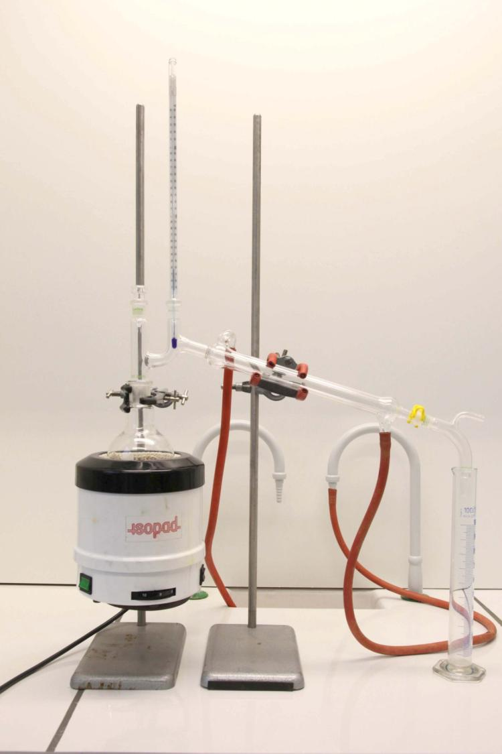
Destillatie

Slide 3
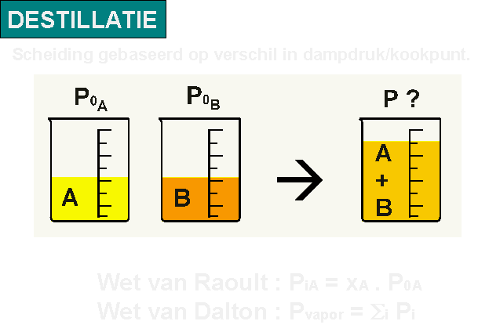
Destillatie
Destillatie Theorie:scheiding op basis van verschillen in dampdruk
Wet van Raoult: PiA= xiA.P0A
Wet van Dalton: Pvapor=ΣiPi

Slide 4
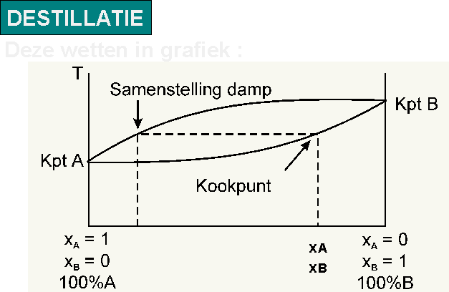
Destillatie
Destillatie Theorie:scheiding op basis van verschillen in dampdruk
Deze wetten in grafiek

Slide 5
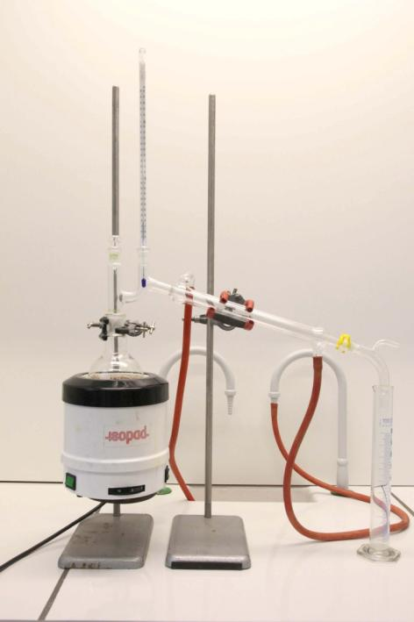
Destillatie
Destillatie Theorie:scheiding op basis van verschillen in dampdruk

Slide 6
Destillatie
Uitvoering:
Opbouw destillatie.

Slide 7
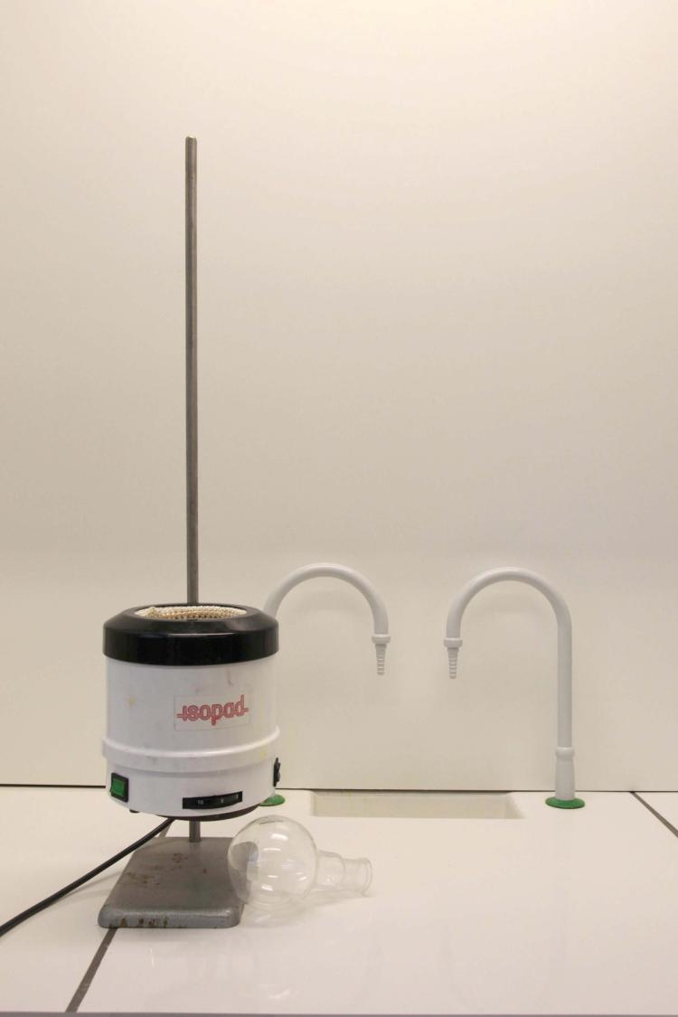
Destillatie
Uitvoering:
Opbouw destillatie.

Slide 8
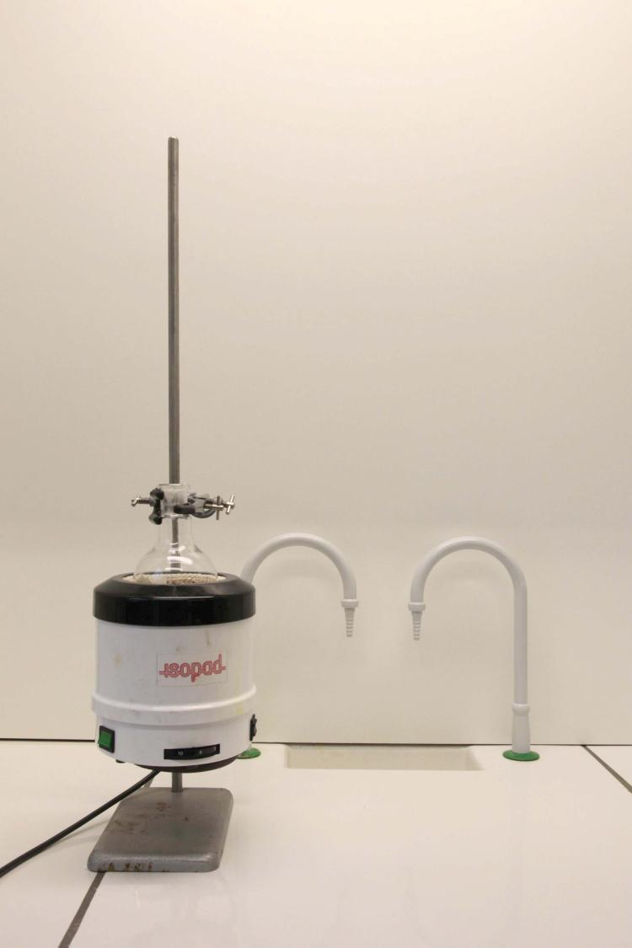
Destillatie
Uitvoering:
Opbouw destillatie.

Slide 9
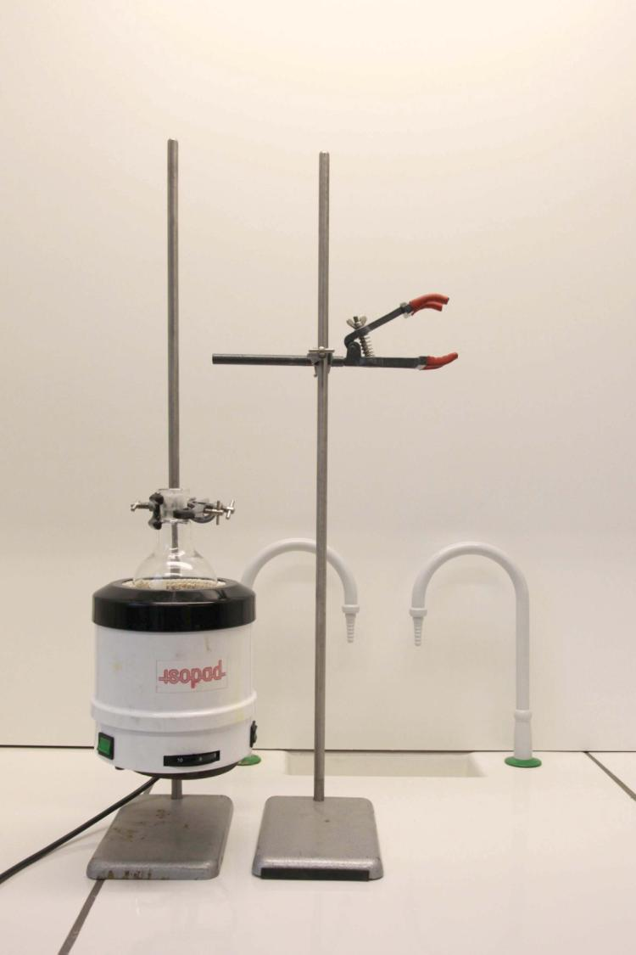
Destillatie
Uitvoering:
Opbouw destillatie.

Slide 10
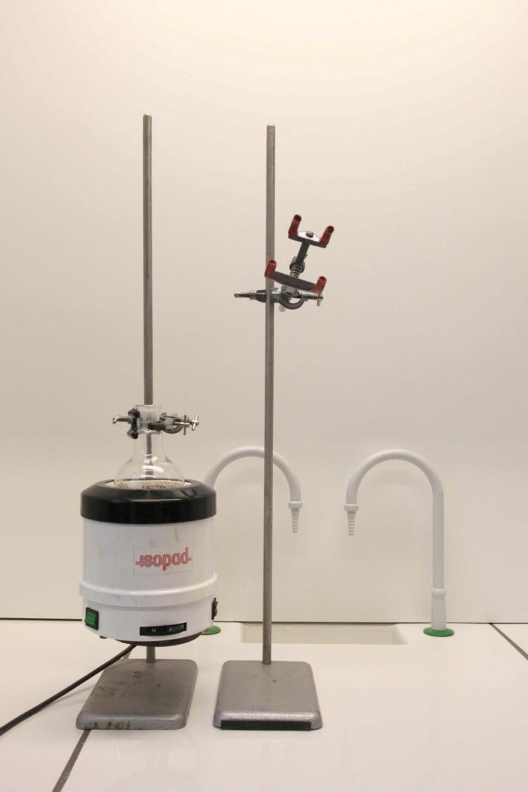
Destillatie
Uitvoering:
Opbouw destillatie.

Slide 11
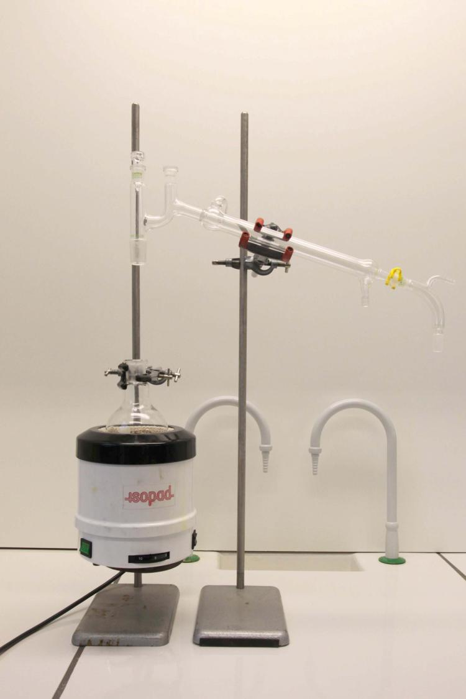
Destillatie
Uitvoering:
Opbouw destillatie.

Slide 12
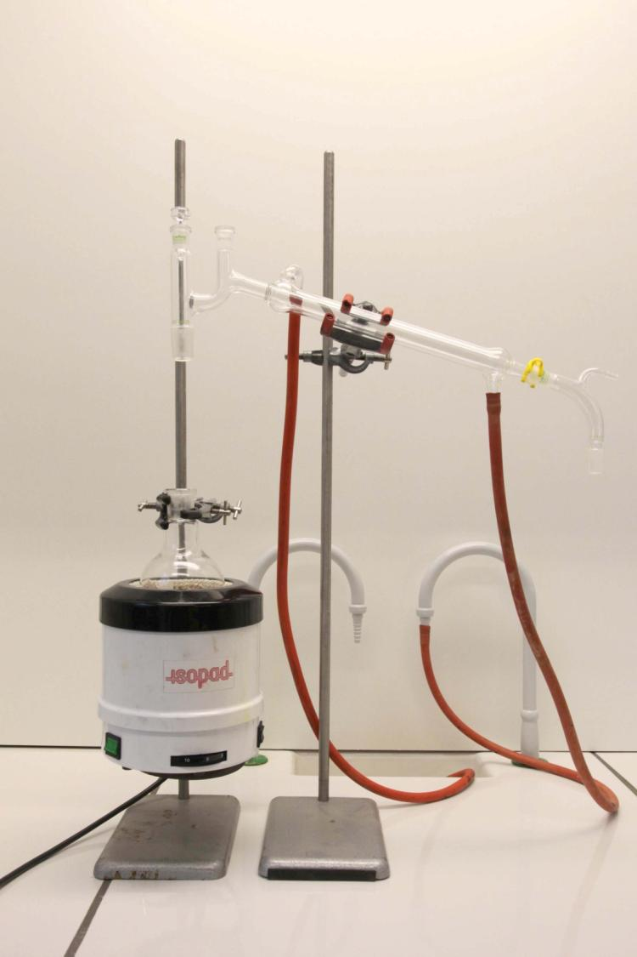
Destillatie
Uitvoering:
Opbouw destillatie.

Slide 13
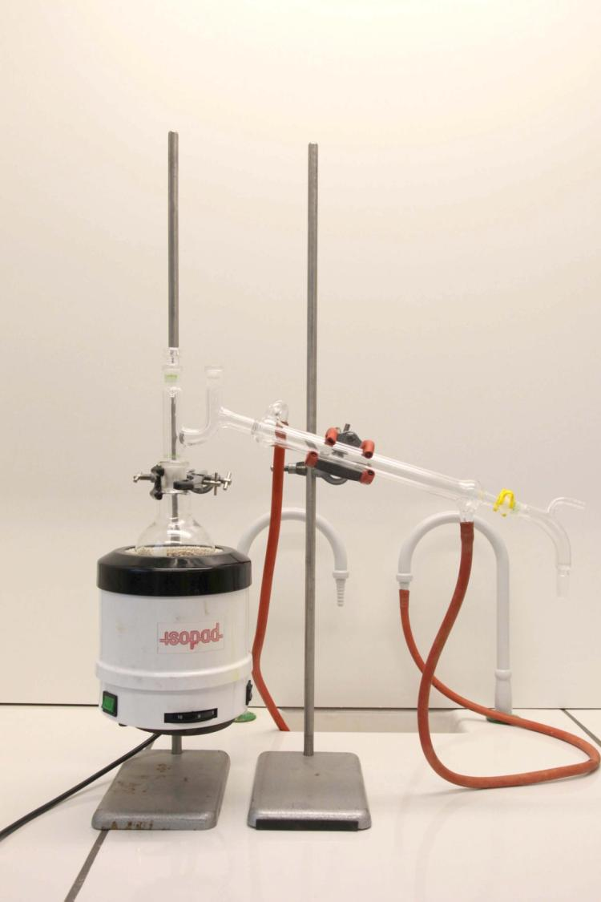
Destillatie
Uitvoering:
Opbouw destillatie.

Slide 14
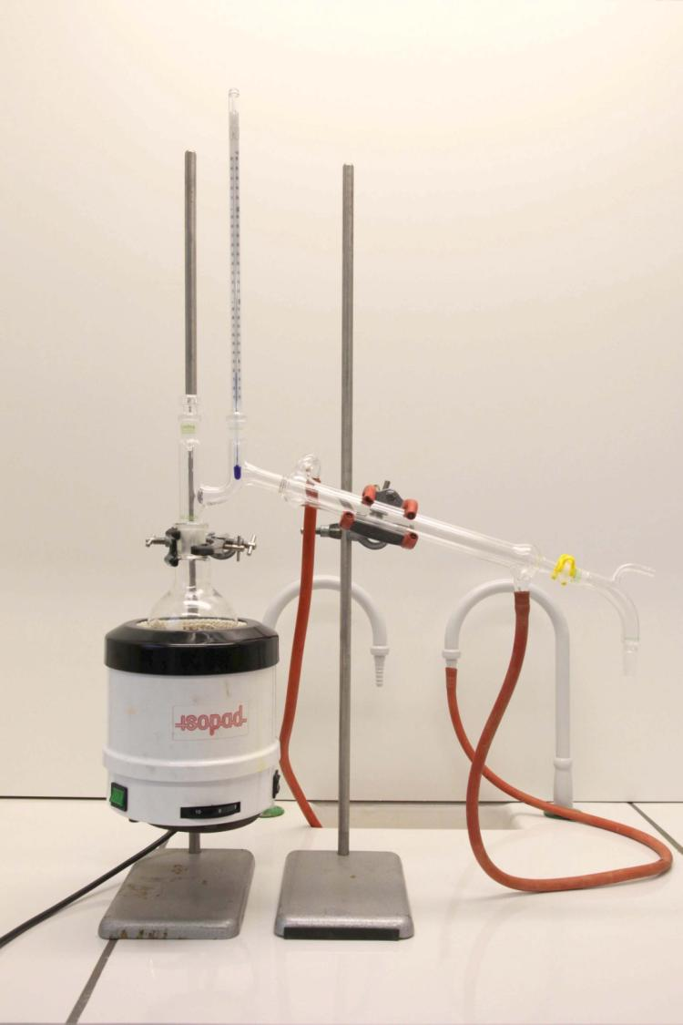
Destillatie
Uitvoering:
Opbouw destillatie.

Slide 15
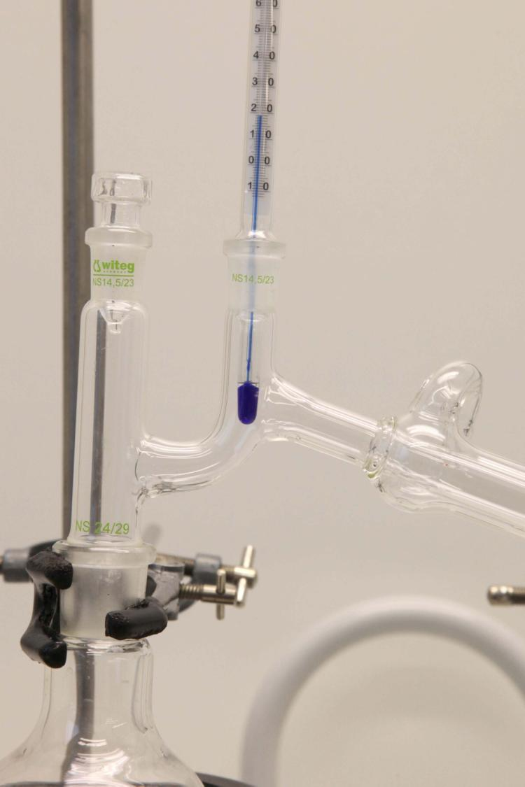
Destillatie
Uitvoering:
Opbouw destillatie.

Slide 16
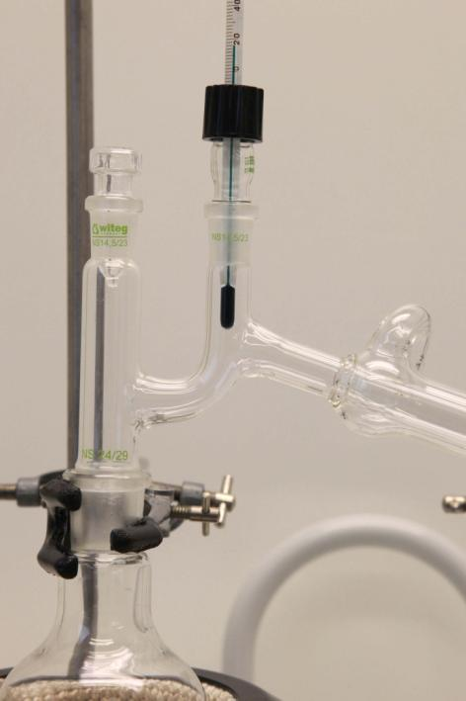
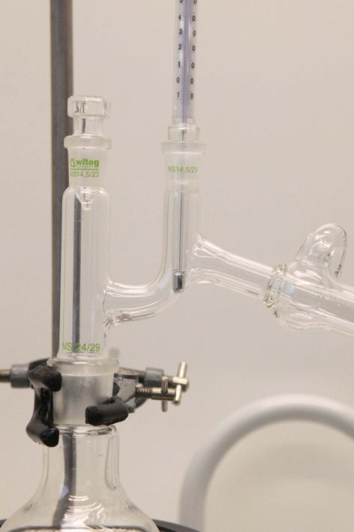
Destillatie
Uitvoering:
Opbouw destillatie.

Slide 17
Destillatie
Uitvoering:
Opbouw destillatie.

Slide 18
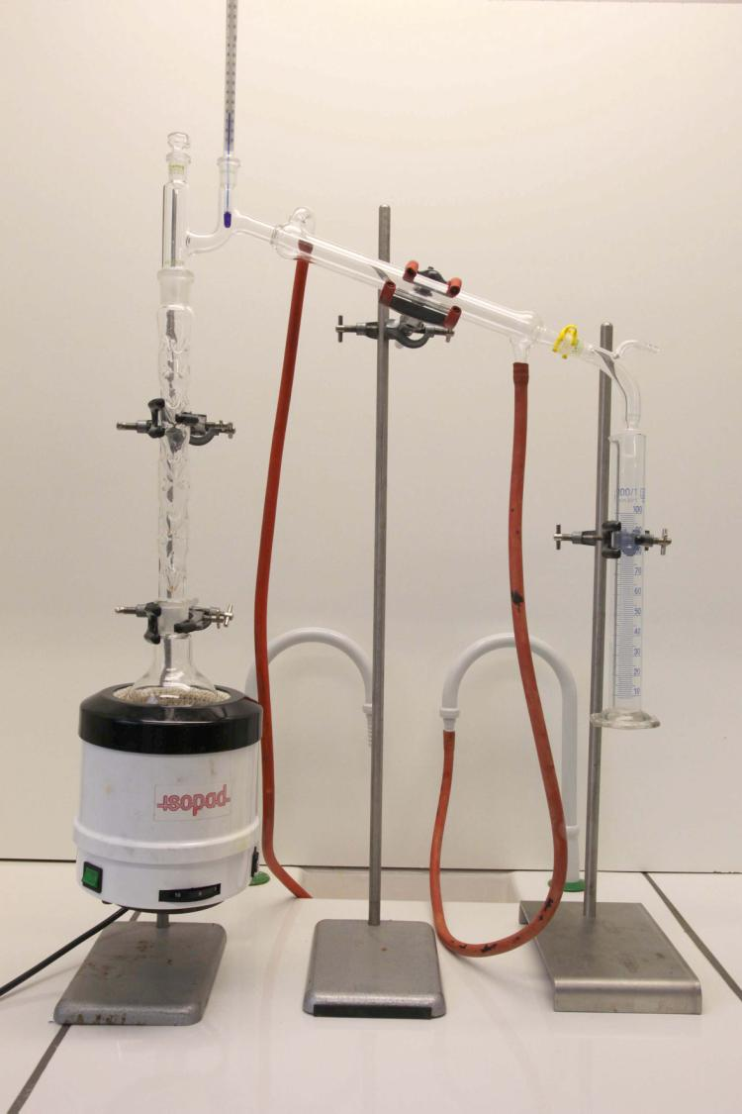
Destillatie
Uitvoering:
Opbouw
Gefractioneerde
destillatie.

